Slide 1
Bonjour!
français 3
jeudi, le trente janvier

Slide 2
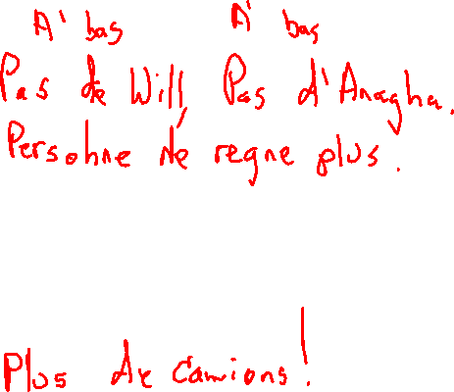
Travail de cloche
Vous voulez faire une revolution pour renverser les capitaines de LCHS. Que sera votre dévise?

Slide 3
Bonjour!
jeudi, le trente janvier

Slide 4
There will be an exam covering Les Misérables and all other material discussed in class TOMORROW, Friday, January 31.

Slide 5

Les Misérables chapitre 11

Slide 6
Please bring your copy of Les Misérables to turn in tomorrow (Friday.)

Slide 7
There is no homework due Friday, January 31
ÉTUDIEZ

Slide 8
Billet de sortie
Thénardier n’est plus en prison. Pensez-vous qu’il a servi son condemnation ou qu’il a échappé? Pourquoi?

